Slide 1
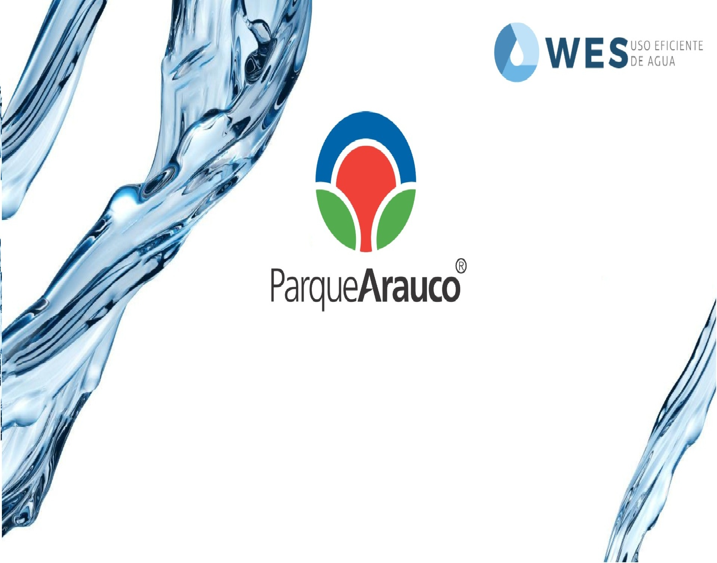
Parque Arauco Maipú
Período analizado: 01/03/2026 - 27/03/2026

Slide 2

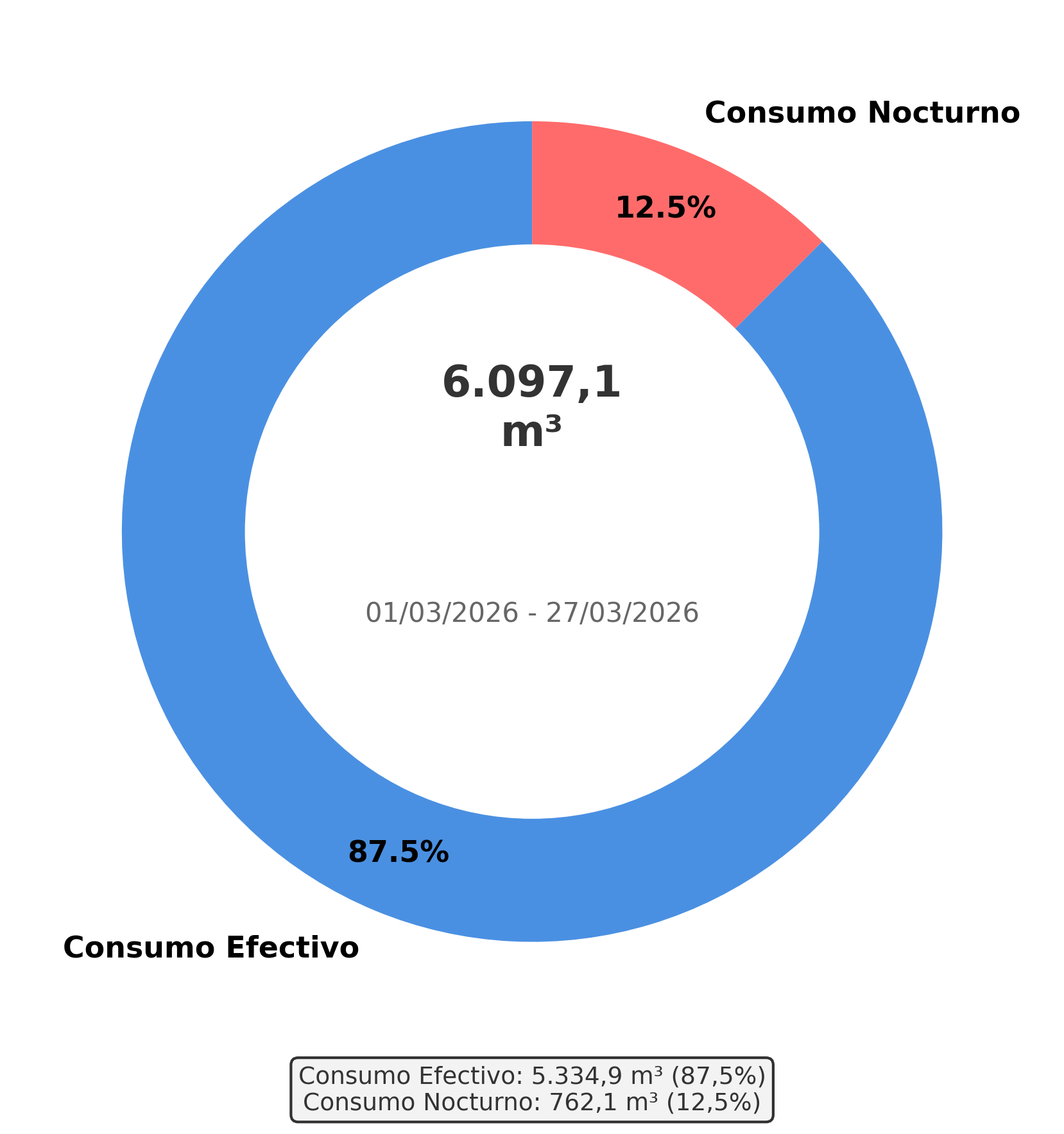
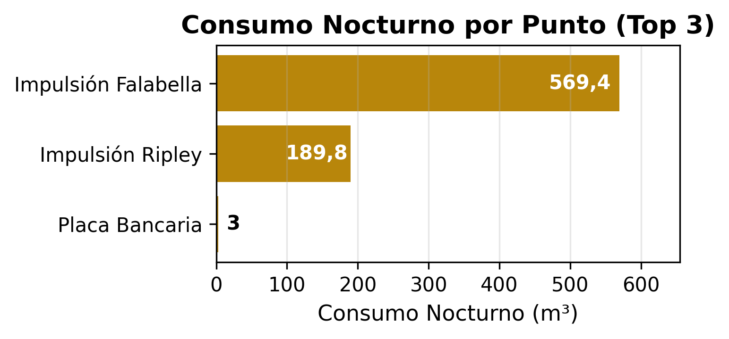
Análisis de Consumo Hídrico
Métricas Críticas - Agregado
Análisis de 27 días de consumo hídrico revela patrones críticos y detección de fuga significativa. Se registró un pico de consumo el 08/03/2026 (170,4 m³), un -24,5% por encima del promedio. Se detectaron 16 alertas de consumo nocturno, indicando actividad hídrica anómala. Se recomienda realizar una inspección exhaustiva para localizar la fuente de la filtración.
Consumo Total
6.097,1 m³
Promedio Diario
226 m³
Día Mayor Consumo
170,4 m³
Alertas Nocturnas
16
Consumo Nocturno
762,1 m³
(12,5%)
27 días consumo Noc. de 27 días
Consumo Efectivo
5.334,9 m³
(87,5%)
Valorización Consumo Nocturno
$950.401
Valorización Consumo Efectivo
$6.652.670

Slide 3
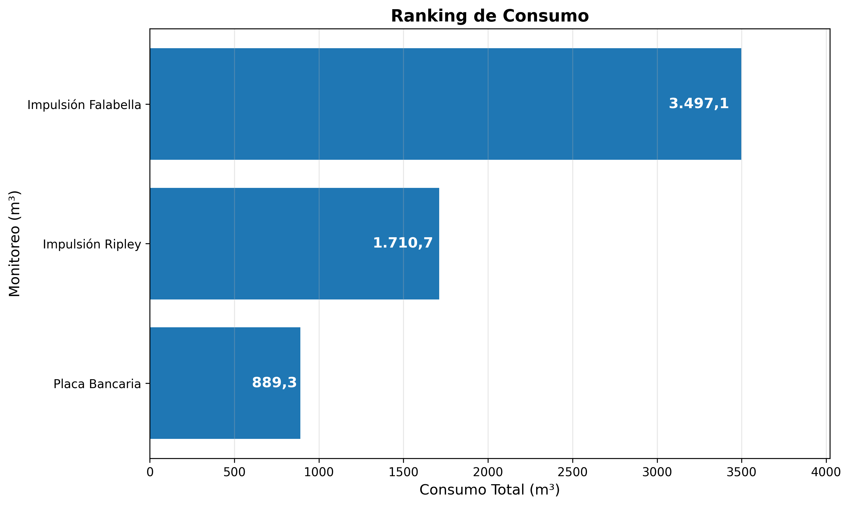
Ranking de Consumo
Análisis: Este gráfico muestra el ranking de consumo total de cada monitoreo de Parque Arauco Maipú, ordenado de mayor a menor consumo. El monitoreo con mayor consumo durante el período fue 'Impulsión Falabella' con 3.497,1 m³. Este ranking permite identificar los puntos de mayor consumo y priorizar acciones de optimización.

Slide 4
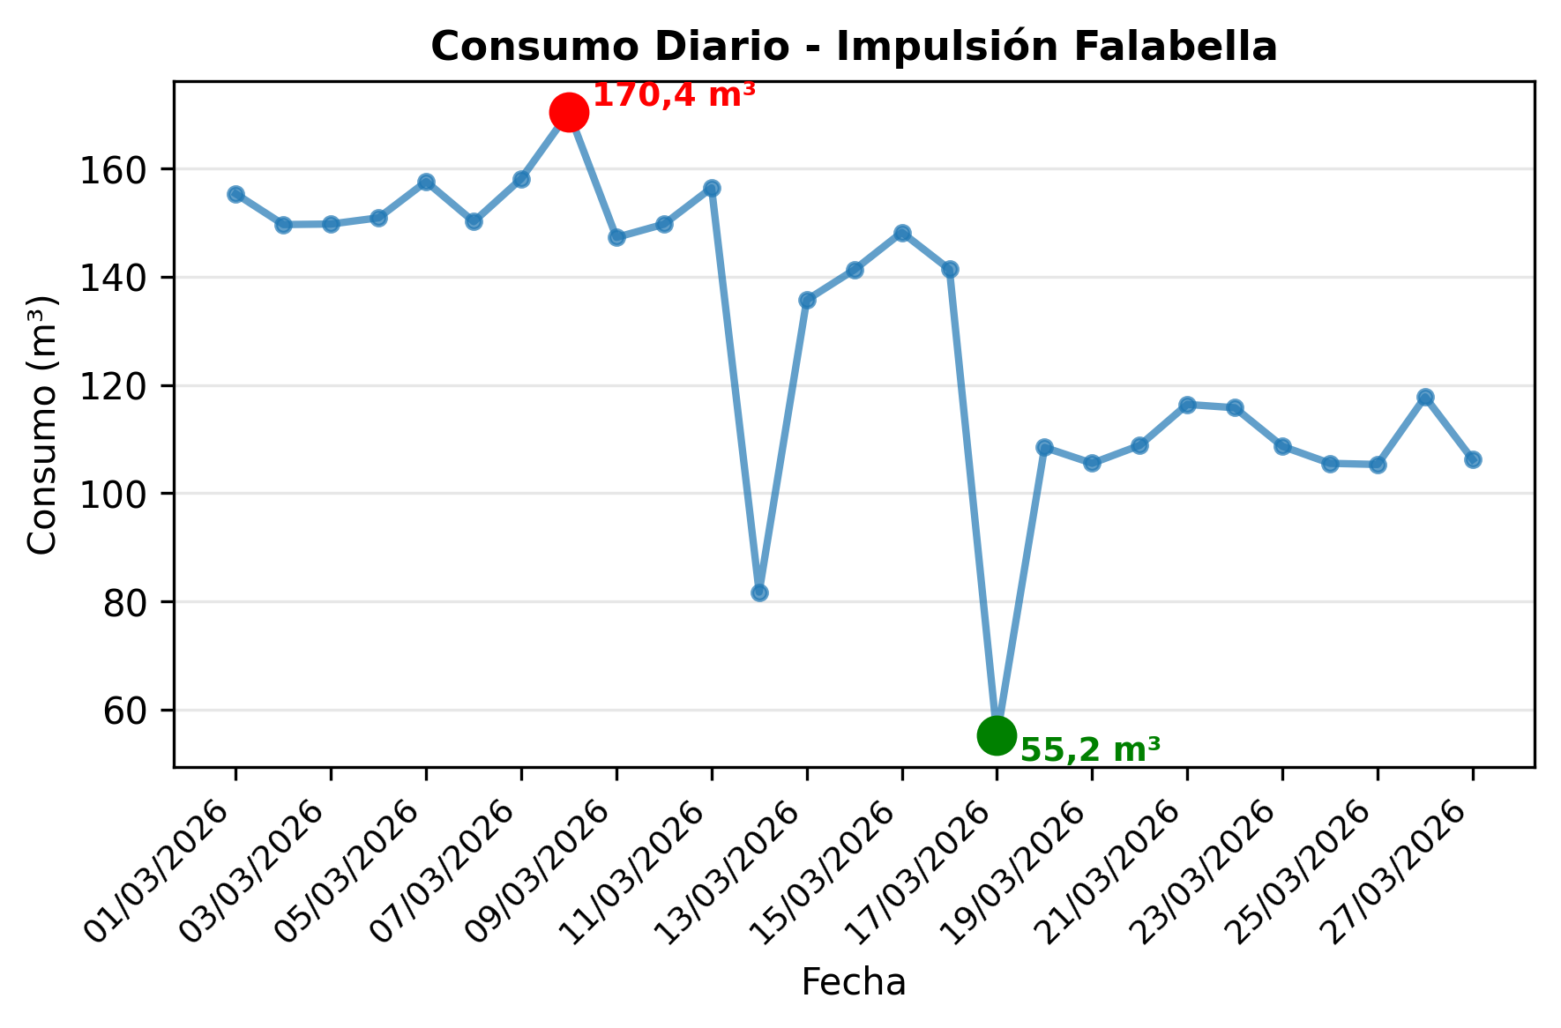
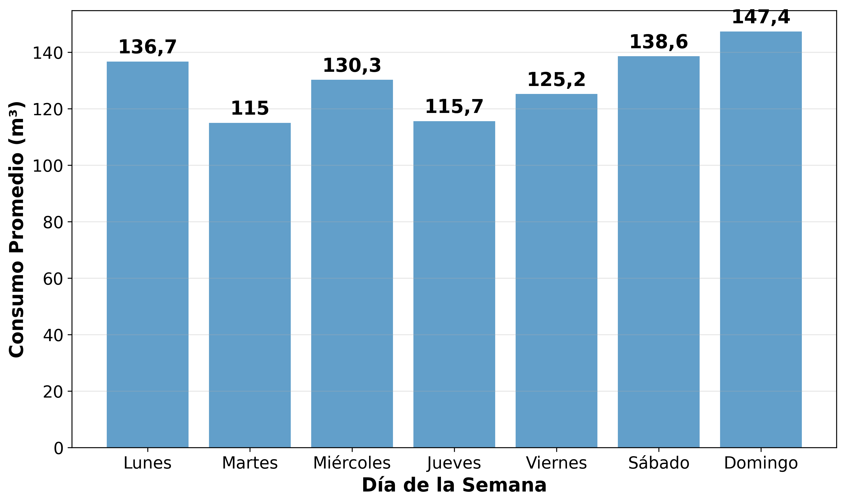
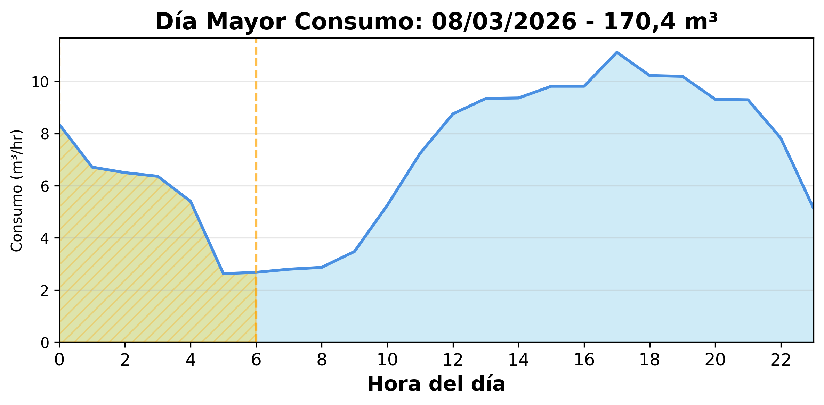
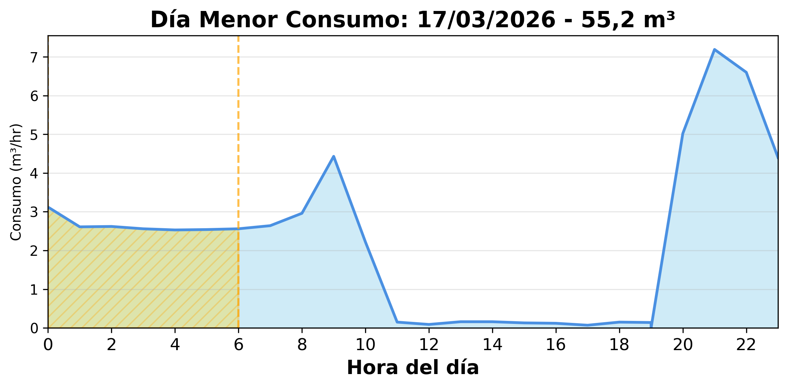
Impulsión Falabella
Indicadores
Consumo Total del Período
3.497,1 m³
Consumo Nocturno
569,4 m³ (16,3%)
27 días de 27
3 alertas
Consumo Diurno
2.927,7 m³ (83,7%)
Valorización Consumo Nocturno
$710.067
Valorización Consumo Diurno
$3.650.817

Slide 5
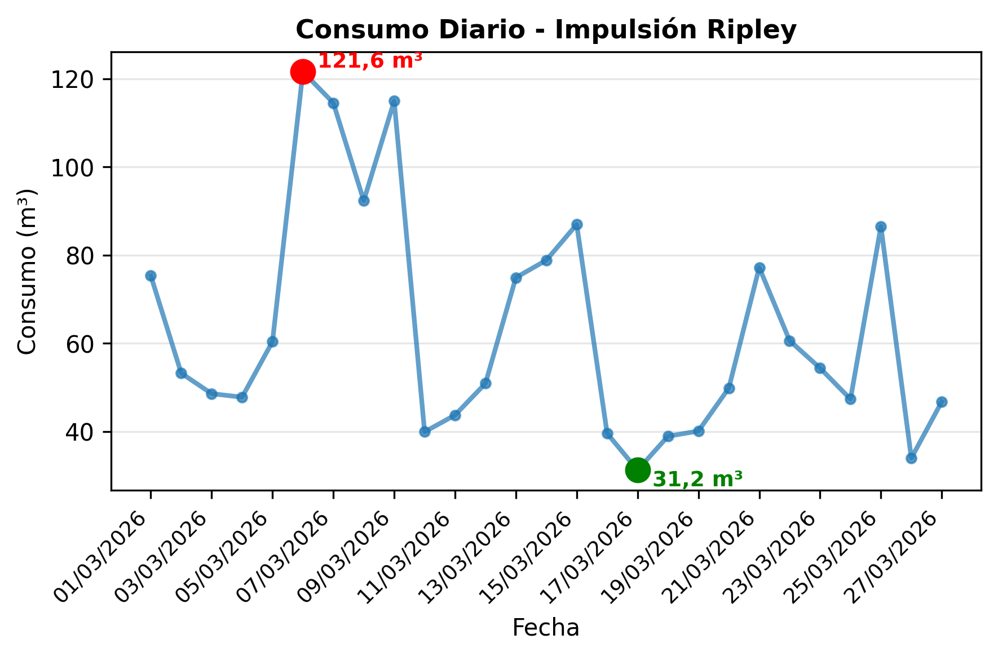
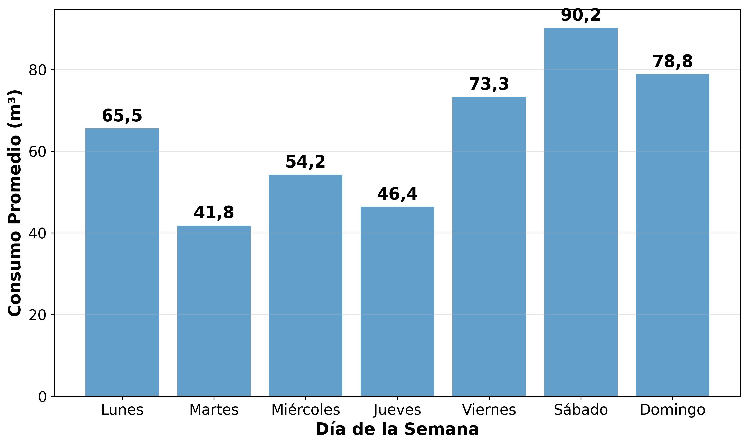
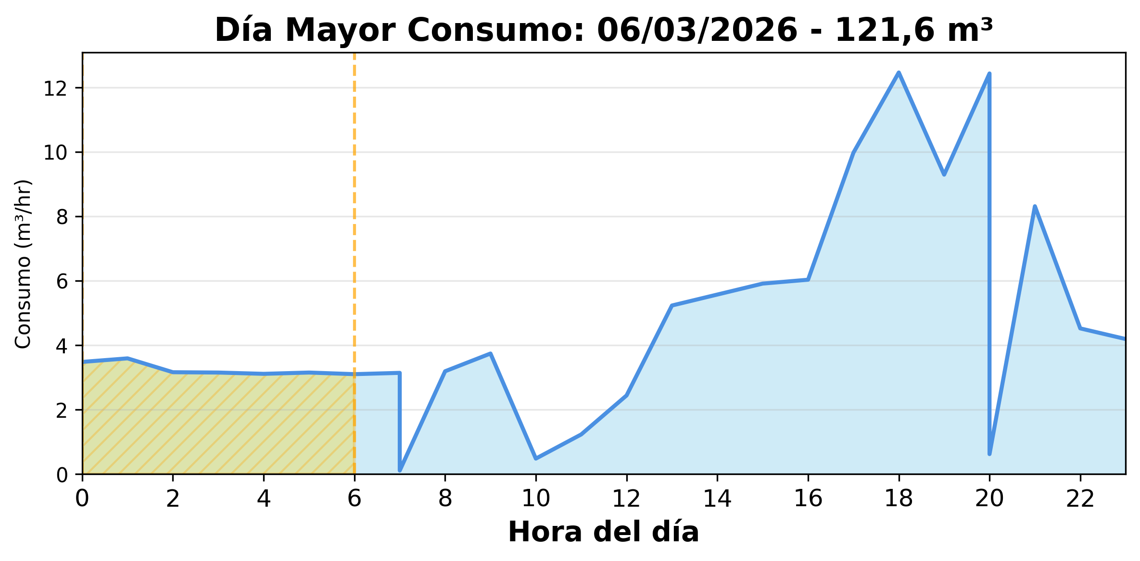
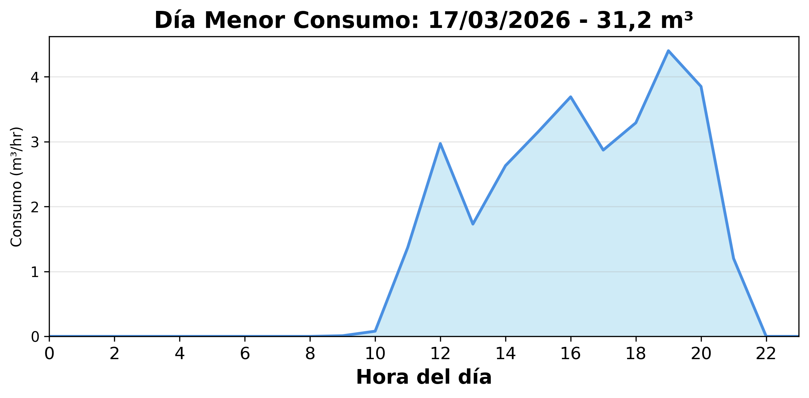
Impulsión Ripley
Indicadores
Consumo Total del Período
1.710,7 m³
Consumo Nocturno
189,8 m³ (11,1%)
15 días de 27
3 alertas
Consumo Diurno
1.520,9 m³ (88,9%)
Valorización Consumo Nocturno
$236.631
Valorización Consumo Diurno
$1.896.587

Slide 6
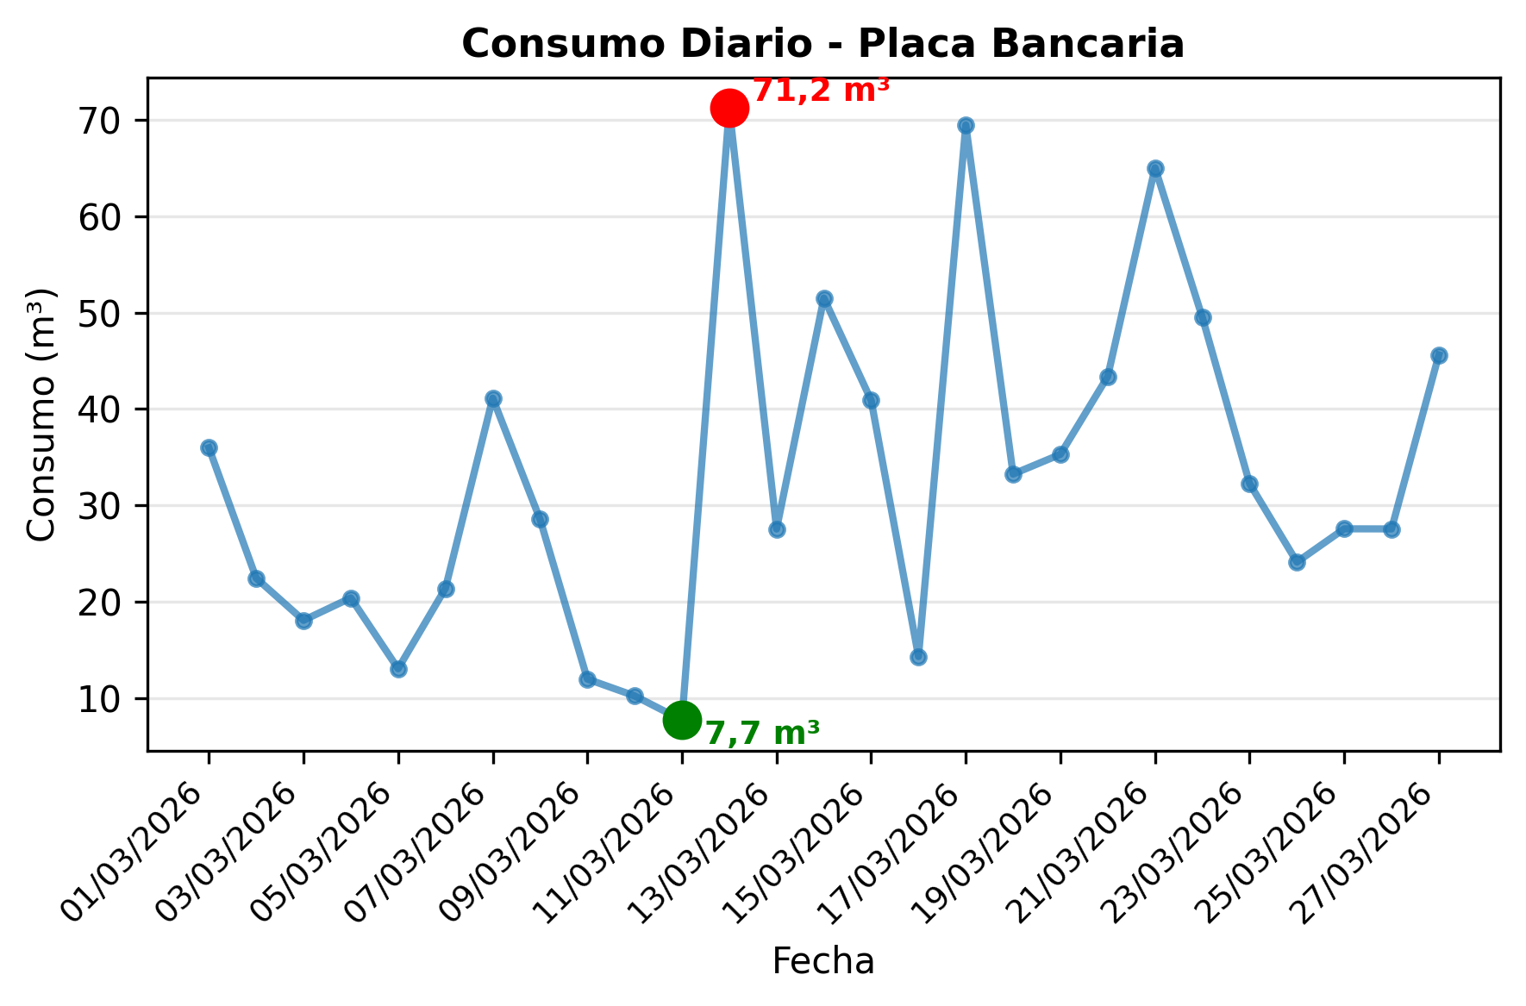
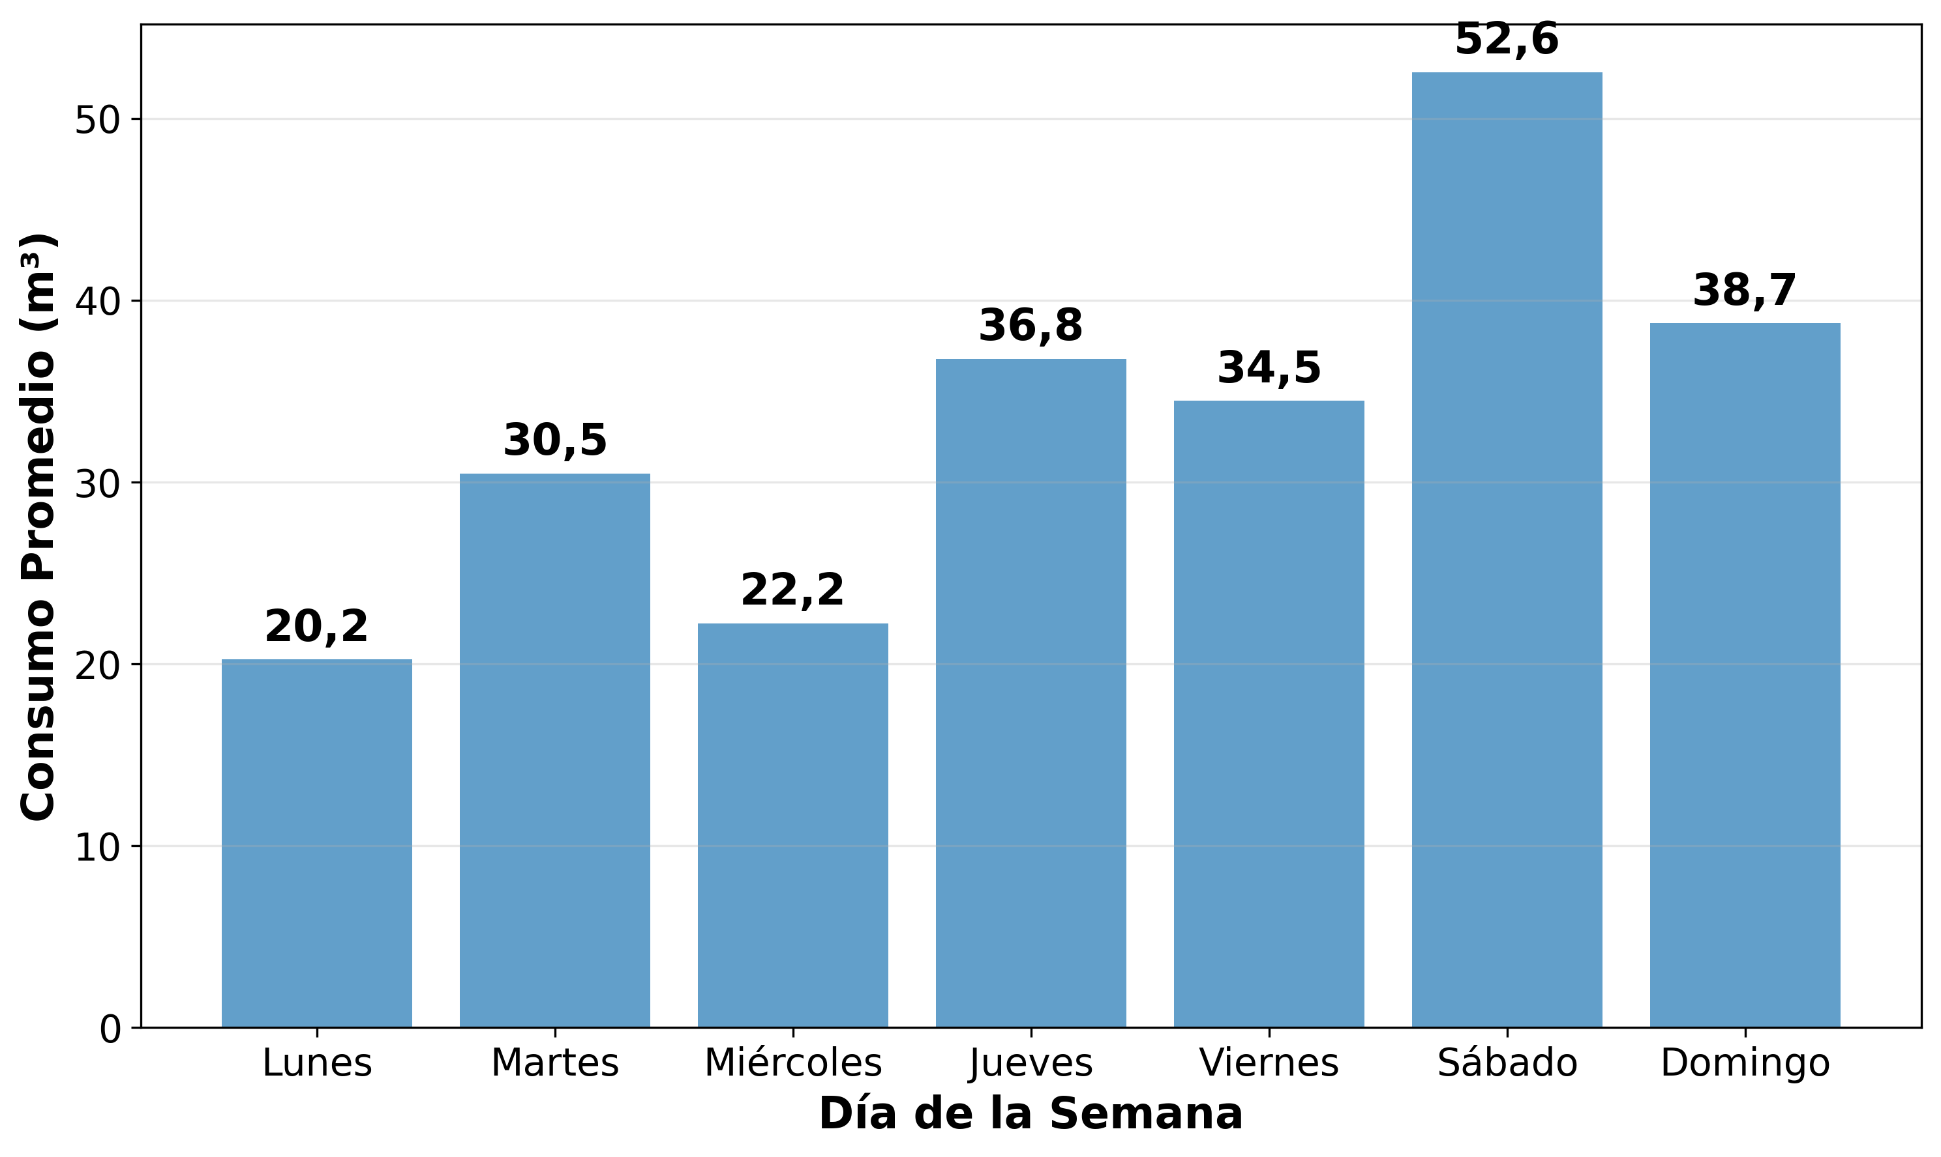
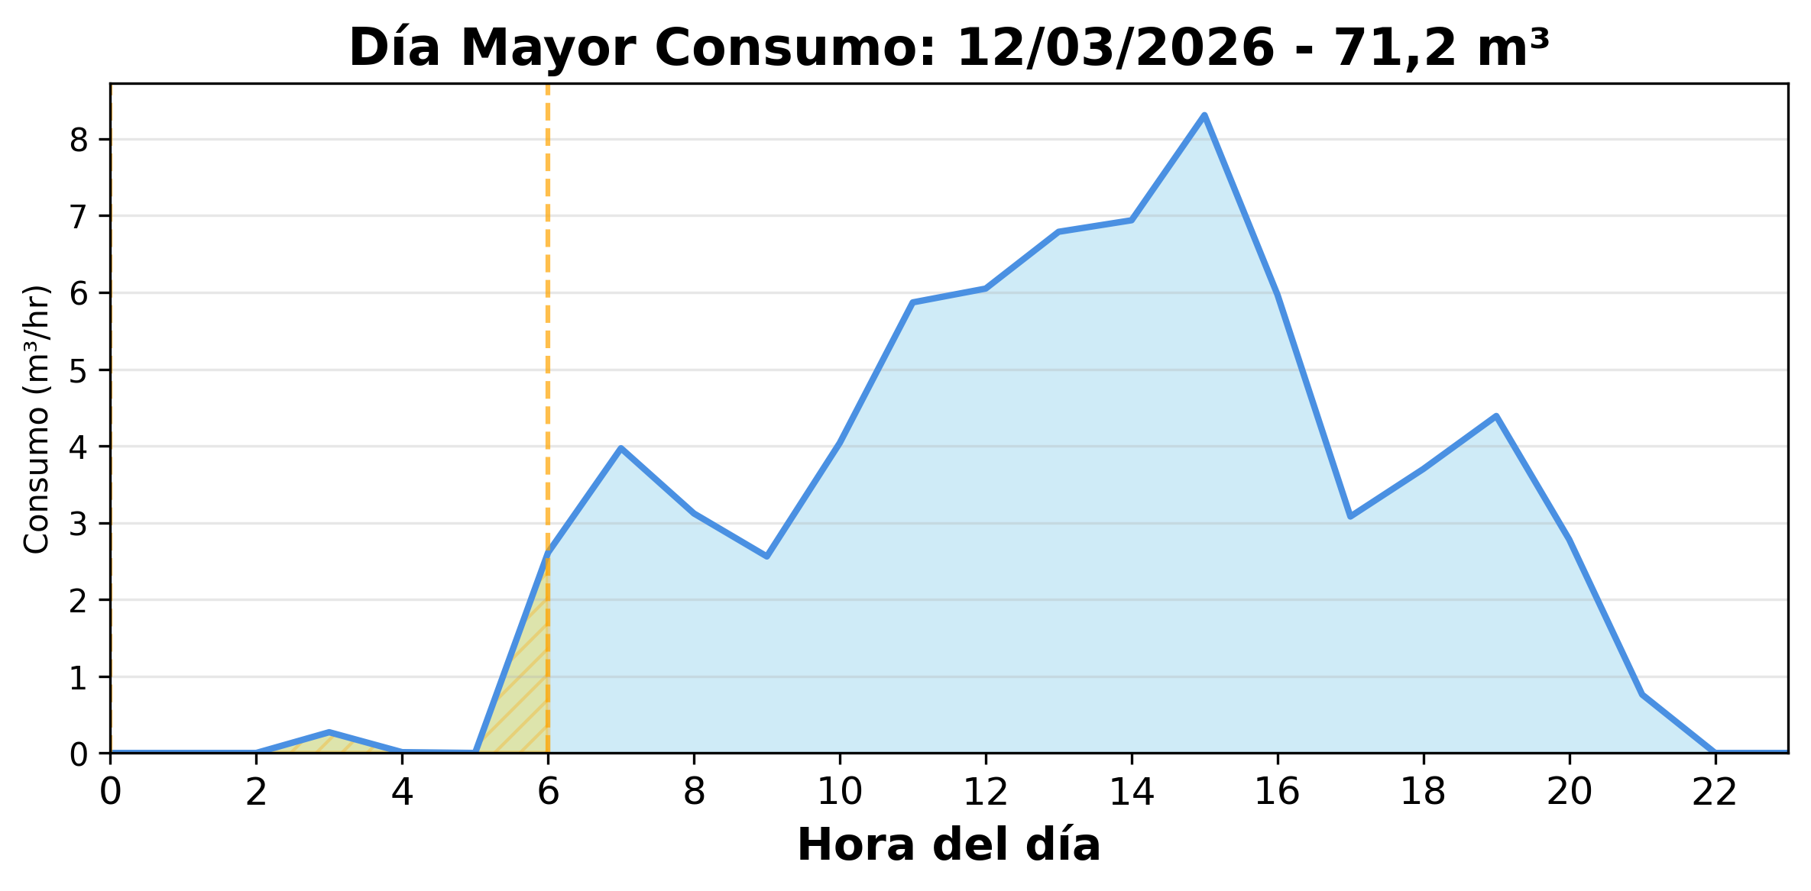
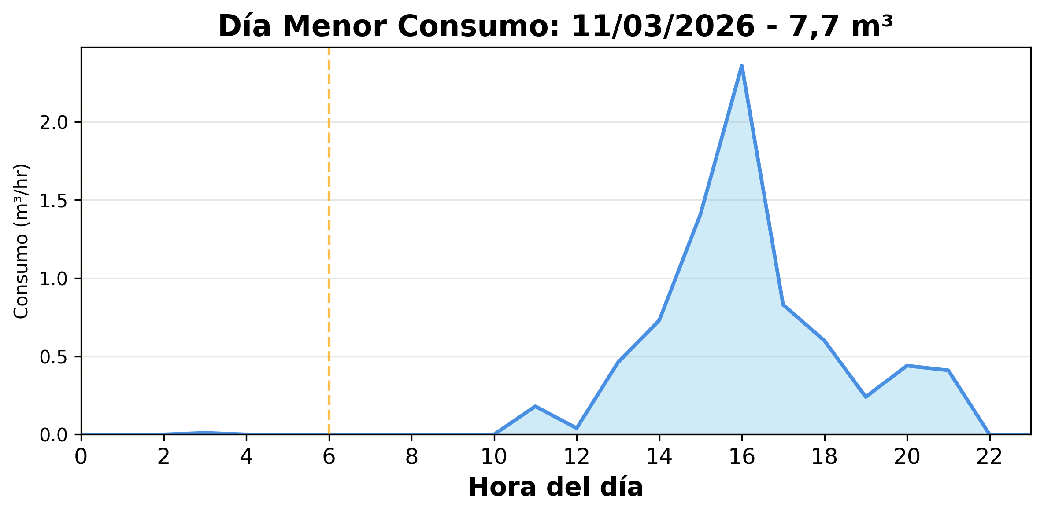
Placa Bancaria
Indicadores
Consumo Total del Período
889,3 m³
Consumo Nocturno
3 m³ (0,3%)
8 días de 27
10 alertas
Consumo Diurno
886,3 m³ (99,7%)
Valorización Consumo Nocturno
$3.704
Valorización Consumo Diurno
$1.105.266

Slide 7
Notas operativas (Maipú)
Período: 01/03/2026 a 27/03/2026
Sin exclusiones específicas para este mall.

